Slide 1

科技輔助自主學習
教育部資訊及科技教育司

Slide 2
自主學習的定義
科技輔助自主學習

Slide 3
「自主學習」的理念
學習者
權：擁有
循環性
自
學
習
長期重覆地做、反覆地學，使熟練
責：管理
主
權
責
學什麼：定標
學到嗎：監評
監控評價
怎樣學：擇策
學不好：調節
反思調節
理念：學習者是學習的主人，故須管理其學習及為其學習負責

Slide 4
自主學習的 組成部分 與 循環性（迭代）
目標
定標
擇策
調節
監評
定標
理論路徑
擇策
調節
定標
監評
調節
擇策
調節
監評
實際路徑
定標
監評
擇策

Slide 5
自主學習的目標
（莫慕貞, 2016）
學生在學習過程中，
自覺地：
確定學習目標，
選擇學習策略，
監控學習過程，
評價學習結果，
並調節學習方法
和自我認知，
以達至善 。
自知 Metacognition
自理 Self-Management
自評 Self-Assessment
自強 Personal Best
    Zimmerman (1989, 1990, 2002) ; Pintrich (2000)
Notes:
因材網如何和自主學習結合：
在自主學習中，希望學生能夠自覺地
確定學習目標，選擇學習方法
監控學習過程，評價學習結果
並調節學習方法和自我認知，以達至善
那下面這幾個步驟，在因材網中，老師怎麼進行導學？因材網怎麼進行自主學習呢？
其中
確定學習目標，選擇學習方法： => 因材網中教師指派知識結構學習任務，學生能知道自己的學習目標並可以選擇學習方法(影片、練習題)
監控學習過程： => 因材網中可以查看學習診斷報告，了解學習過程
評價學習結果並調節學習方法和自我認知，以達至善： => 可以根據後測診斷報告或是學習過程去調節學習方法以及自我認知

Slide 6
「自主學習」的理念 (Zimmerman)
(Zimmerman, 1990, 2002, 2008 )
三元交互決定論：個人 因素、環境 因素 和 行為 的互惠性互動
個人 | 學習動機
 | 學習內容
 | 學習方法
 | 學習時間
 | 學習過程
 | 學習結果
環境 | 學習環境
 | 學習社會性
內在的或自我激發的
我自己 | 選擇的
我自己 | 選擇 並能有效地利用
我自己 | 進行計劃和管理
我自己 | 進行自我監控
我自己 | 進行自我監控 依此再進行自我強化
我自己 | 主動組織有利學習的外部環境
我自己 | 遇到學習問題時能夠主動尋求他人的幫助
Notes:
環境-利用人(老師、同儕)、物(數位學習平台)

Slide 7
自主學習的三種相關調節
(DiDonato, 2013; Hadwin et al., 2018; Hadwin and Oshige, 2011)
自我調節 Self-regulation | 一個人透過個別學習或互動學習(師生/同儕之間)之後自我調節學習
共同調節 Coregulation | 兩個或更多人在過渡性協作學習過程中協調互動進行自我調節學習，調節能力較高者(成人/老師/同儕/電腦模擬導師/機器人) MRP (more regulated peer) 負責協助調節其他調節能力較低者 LRP (less regulated peer) 的自我調節學習
社群/社會共享調節 Socially shared regulation | 多個人在過渡性合作調節之後，以小組互動形式透過多角度交流、後設認知監察及調控、共同學習目標、任務投入及評估準則等互相調節學習

Slide 8
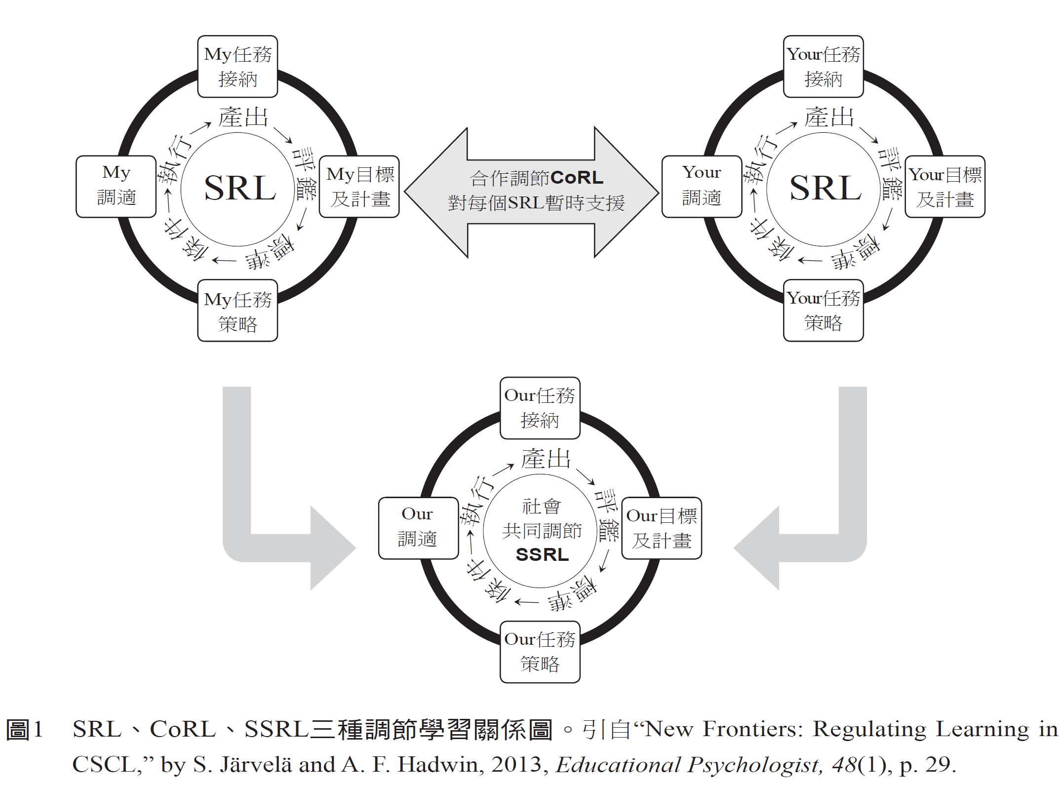
中文翻譯引自林堂馨 (2018) 。自主學習的五大發展趨勢。

Slide 9
自主學習:各家各派有不同的聚焦和定義
相近的專業詞彙
(Boekaerts & Corno, 2005, p. 199)
Self-directed Learning (自我導向學習) Long, Guglielmino, Tough, Brockett… for adults
Self-regulated Learning (自我調整/自律/自主學習) Zimmerman .. for school children
Autonomous learning (自主學習) George Betts and Jolene Kercher… for gifted learners
Self-directed study (自我導向研究)
Self-planned learning (自我計畫學習)
Self-management learning(自我管理學習)
Self-monitoring learning (自我監控學習)
Independent learning (獨立學習)
Individual learning (個別學習)
Self- instruction (自我教導)
Self-teaching (自我教學)
Self-study (自我研究)
Self-education (自我教育)
Discovery learning (發現學習)
Autodidactism (自學)
… …
Source: Brockett & Hiemestra, 1991; Guglielmino, 1977; Tough, 1979; Gerstner 1992

Slide 10
SRL (自我調整學習/自律學習/自主學習) 與
SDL (自我導向學習) 之比較
 | SRL自主學習 | SDL自我導向學習
起源 | 源自認知心理學；著重於認知及後設認知的概念和功能 | 源自成人教育；著重於學習的社會學和教學方面
研究樣本 | 主要是中、小學生 | 主要是成人
實踐場域 | 主要在學校環境中實踐 | 主要在職場或傳統學校環境外實踐
學習任務 | 任務通常由老師設定 | 任務由學習者定義
學習主導 | 有學生主導部分，也有教師指導、班級活動部分 | 學習者全然主導
學習責任 | 由教師和學生共同承擔 | 主要由學習者自己承擔
資料來源：林堂馨(2018)。《自主學習的五大發展趨勢》。教育研究月刊，295，126-145。 文英玲(2011) 。《從閱讀中學習——自主學習的理論和實踐》。https://www.edb.gov.hk/attachment/tc/curriculum-development/kla/chi-edu/resources/primary/lang/020112011.ppt Zimmerman, B. J. (2008). Investigating self-regulation and motivation: Historical background, methodological developments, and future prospects. American Educational Research Journal, 45(1), 166-183

Slide 11
SRL (自我調整學習/自律學習/自主學習) 與
SDL (自我導向學習) 之比較
 | SRL自主學習 | SDL自我導向學習
定義 | 學習者在學習歷程中設定自我學習目標，並監控與調整自己的認知、學習動機與學習行為，且根據設定好的目標和所在的環境，引導與約束自己的學習 (Pintrich, 2000) | 學習者在他人或無他人幫助的情形下，先由自己發動，次由自己診斷學習需要，在依次形成學習目標、尋找學習所需要的人力及物力資源、選擇及實施適當的學習策略，最後評量學習結果的歷程（Knowles, 1975）
相似點1 | 二者都有四個關鍵階段： 定義任務、設定目標及規劃、擬定策略、監控和反思
相似點2 | 二者都強調四個面向： 內在動機、目標導向行為、積極參與、後設認知
資料來源：林堂馨(2018)。《自主學習的五大發展趨勢》。教育研究月刊，295，126-145。 文英玲(2011) 。《從閱讀中學習——自主學習的理論和實踐》。https://www.edb.gov.hk/attachment/tc/curriculum-development/kla/chi-edu/resources/primary/lang/020112011.ppt Zimmerman, B. J. (2008). Investigating self-regulation and motivation: Historical background, methodological developments, and future prospects. American Educational Research Journal, 45(1), 166-183

Slide 12
SRL (自我調整學習/自律學習/自主學習) 與
SDL (自我導向學習) 之比較
 | SRL自主學習 | SDL自我導向學習
教師角色 | 學習在校內或校外進行，教師擔任指導角色，幫助學生學習 | 在沒有受到專業教學人員輔導及幫助下，單單依靠自己努力進行的學習
學習方式 | 既定的學習目標、學習內容，學習進度不能隨意變動或很少變動 | 一般不受任何教學計畫或教學進度約束，不需要在一定範疇內選擇學習內容。學習內容、方法和進度改變的限制比較寬鬆
學習組織 | 自主學習包含個體和集體活動。 大部份學習活動在學校所提供的體系中完成，包括師資、設備、制度等 | 自我導向學習是主要是個體活動。 自學一般可以不依靠任何機構或學習組織而完成；學習者也可選擇某些自己認為合適的機構/學習組織/課程 (例如MOOC)完成
資料來源：林堂馨(2018)。《自主學習的五大發展趨勢》。教育研究月刊，295，126-145。 文英玲(2011) 。《從閱讀中學習——自主學習的理論和實踐》。https://www.edb.gov.hk/attachment/tc/curriculum-development/kla/chi-edu/resources/primary/lang/020112011.ppt Zimmerman, B. J. (2008). Investigating self-regulation and motivation: Historical background, methodological developments, and future prospects. American Educational Research Journal, 45(1), 166-183

Slide 13
自主學習的重要性
科技輔助自主學習

Slide 14
廿一世紀教育重點：終身學習
2015年後的教育（聯合國教科文組織，2014）：
    總體目標：“全民享受公平、優質的教育和終身學習”
  核心原則之一：“透過正規、非正規和非正式的途徑，提供靈活的終身和全方位的學習機會”
  臺灣於2001年將「培養終身學習能力」載於九年一貫課程網要之目標（教育部，2007），並於2002年公布終身學習法（法務部，2007）。
學術研究亦強調終身學習的重要性：
知識型社會的建立需要終身學習
個人福祉與自我實現的必要條件
(Finsterwald, Wagner, Schober, Lüftenegger, & Spiel, 2013; Pirrie & Thoutenhoofd, 2013)

Slide 15
對終身學習能力的培養至關重要
  終身學習的前提條件: 自主學習素養
  知識可能瞬息萬變，自主學習能力卻是長久的
  (Bandura, 2012; Becker, 2013; Lord et al., 2012; Yen, Tu, Sujo-Montes, Armfield, & Chan, 2013)

Slide 16
2018年某直轄市
學力檢測結果

Slide 17
學生構念與學力檢測相關探討
學業自我概念
數學自我效能
國語自我效能
英語自我效能
毅力
自主學習
回饋訊息運用
自我概念
學校疏離感
精熟目標導向
表現目標導向
科技使用度
家長參與
家庭資源

Slide 18
自主學習、回饋訊息運用及毅力
與國語學力表現之相關

Slide 19
自主學習、回饋訊息運用及毅力
與數學學力表現之相關

Slide 20
自主學習、回饋訊息運用及毅力
與英語學力表現之相關

Slide 21
2019年8縣市學力檢測結果

Slide 22
學生構念與學力檢測相關分析
學習投入
數學自我效能
國語自我效能
英語自我效能
毅力
自主學習
回饋訊息運用
後設認知
延宕滿足
時間管理
科技使用度
家長參與
家庭資源

Slide 23
三、五及九年級
學生構念及其國語科學力表現之相關探究

Slide 24
三、五及九年級
學生構念及其數學科學力表現之相關探究

Slide 25
五年級及九年級
學生構念及其英語科學力表現之相關探究

Slide 26
五年級及九年級
學生構念及其自然科學力表現之相關探究

Slide 27
國內外研究顯示
回饋訊息運用能力與
自主學習能力越強，
成績越好
References: Adey & Shayer, 1993; Brown, Pressley, Van Meter, & Schuder, 1996; Clark, 2012; Dignath et al., 2008; Fong & Krause, 2014; Hattie, Biggs, & Purdie, 1996; Kuo, 2018; 2019; Leidinger & Perels, 2012; Mevarech & Amrany, 2008; Mok, Cheng, Moore, & Kennedy, 2006; Palincsar & Brown, 1984; Perry & Winne, 2006; Petty, 2013; PISA 2013; Rojas-Drummond, Mazón, Littleton, & Vélez, 2014; Verschaffel et al., 1999 Yen et al., 2013

Slide 28
自主學習需要培育
文獻中關於年齡對自主學習的影響並沒有統一結論（不顯著、正向和負向的結果均有呈現）
(Cleary & Chen, 2009; Fletcher & Shaw, 2012; Lüftenegger et al., 2012; Wang & Eccles, 2012)
缺乏正規訓練學生不會自動成為自主學習者：
  具備自主學習所需要的能力，卻不一定會使用
  不能充分利用有效的自主學習策略
  被經驗誤導，將無效策略誤判為有效策略
  傾向於只使用某些策略而忽略其他有效策略
(Ahmed, van der Werf, Kuyper, & Minnaert, 2013；Bjork, Dunlosky, & Kornell, 2013；Fletcher & Shaw, 2012)

Slide 29
自主學習需要培育
自主學習能力不是與生俱來，而是需要後天栽培
小至五、六歲的學生也能習得
(DiDonato, 2012; Eilam & Reiter, 2014; Pino-Pasternak, Basilio, & Whitebread, 2014; Stoeger & Ziegler, 2008)
任何年齡段的學生，都應得到自主學習所需的信息和機會 (Lüftenegger et al., 2012; Paris & Paris, 2001; White, 2013)
作為教學目標，非單是促進學習的工具
(Bannert & Reimann, 2012; Pirrie & Thoutenhoofd, 2013)
融入正規教學，且地位應與學科知識相當
(Bannert & Reimann, 2012; Lord et al., 2012)

Slide 30
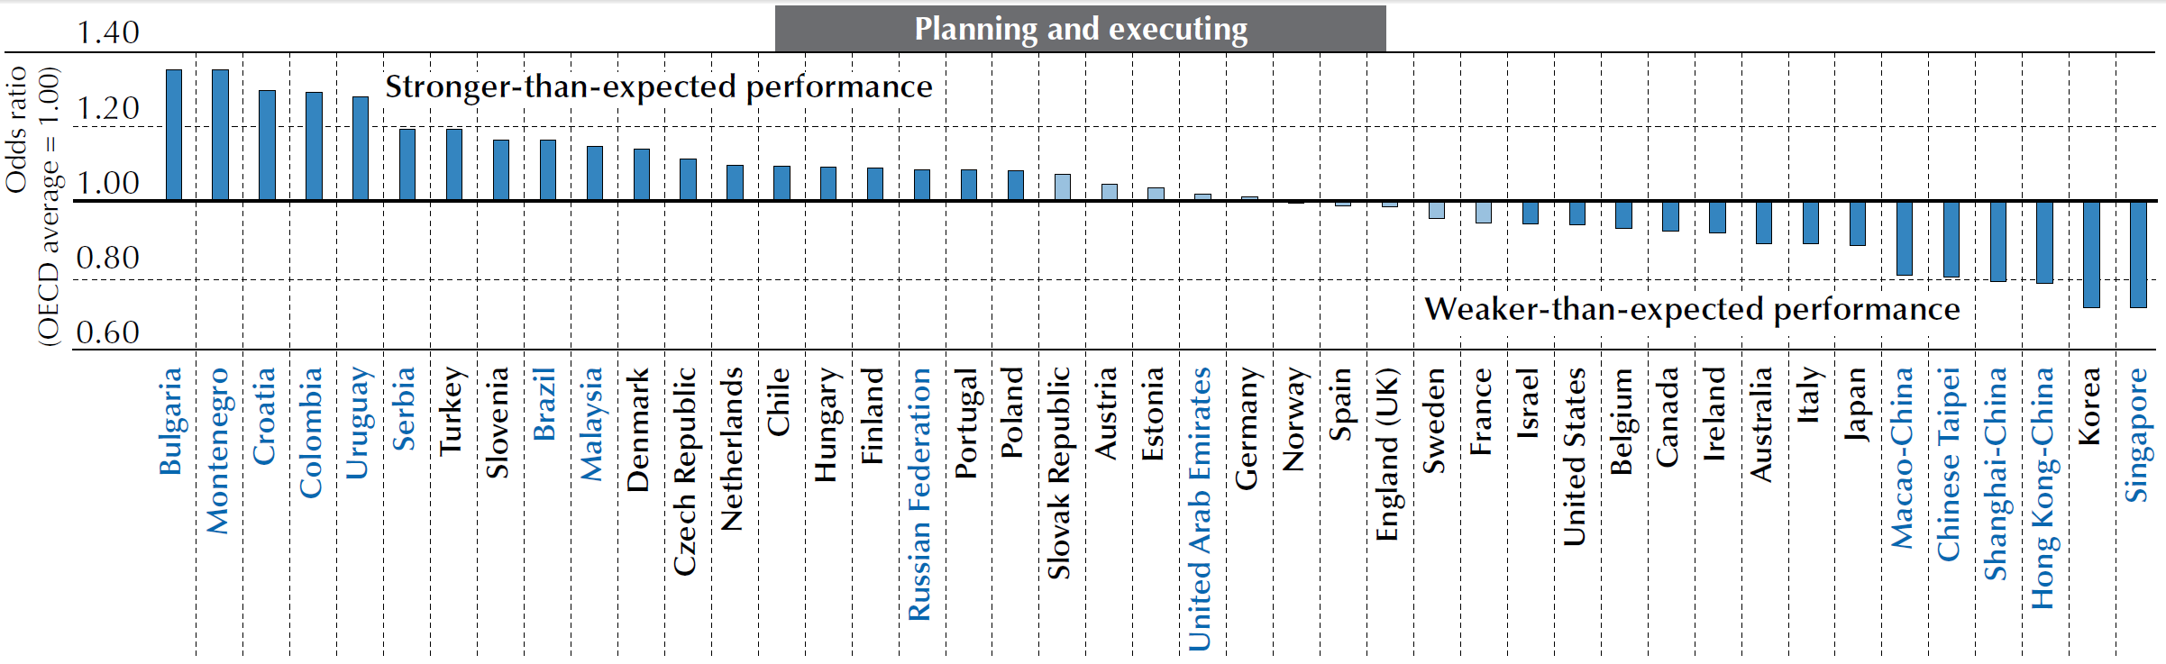
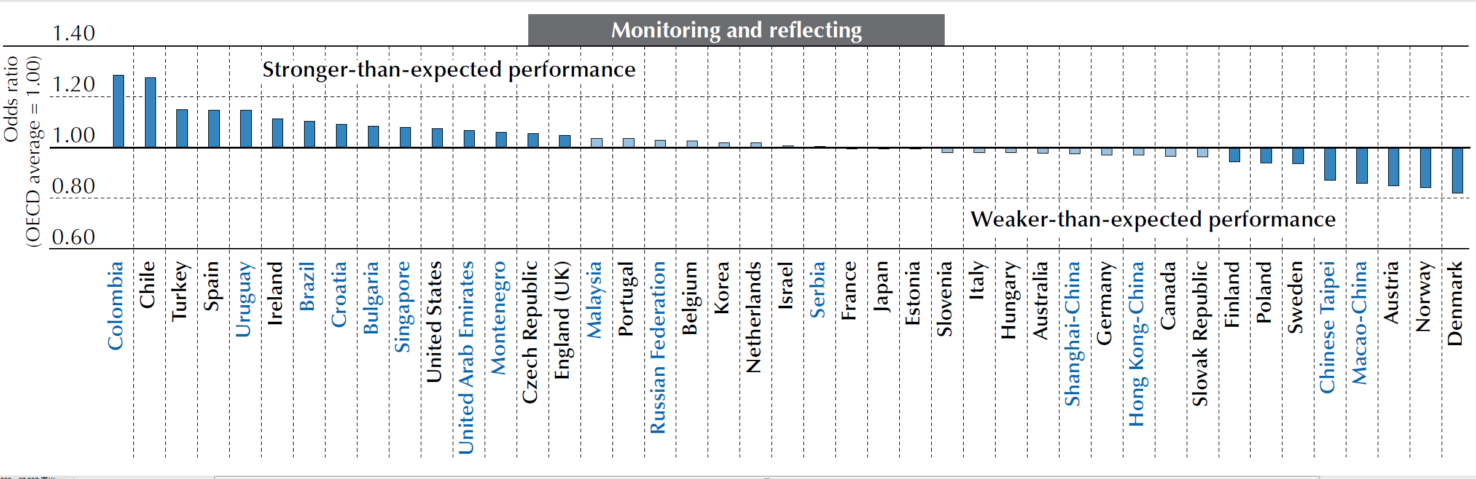
亞洲學生的自主學習能力普遍偏弱
目標設定與執行
監控與反思
(Organisation for Economic Co-operation and Development, 2004, 2010, 2014; Ho, 2003, 2004; Mok, Leung, & Shan, 2005)
Notes:
此為PISA分析結果

Slide 31
自主學習與適性學習
科技輔助自主學習

Slide 32
適性學習 Adaptive Learning
適性學習是指根據學習者的學習需求提供適合的學習資源，包含：學習材料、學習方法、教師或同儕的引導等。
適性學習是一種強調學習內容、方法、路徑與步調差異的個人化學習。
與前述的自主學習中的重點與步驟皆有皆可結合適性學習，使的自主學習的過程更具個人化，更強調學習者的自主性。

Slide 33
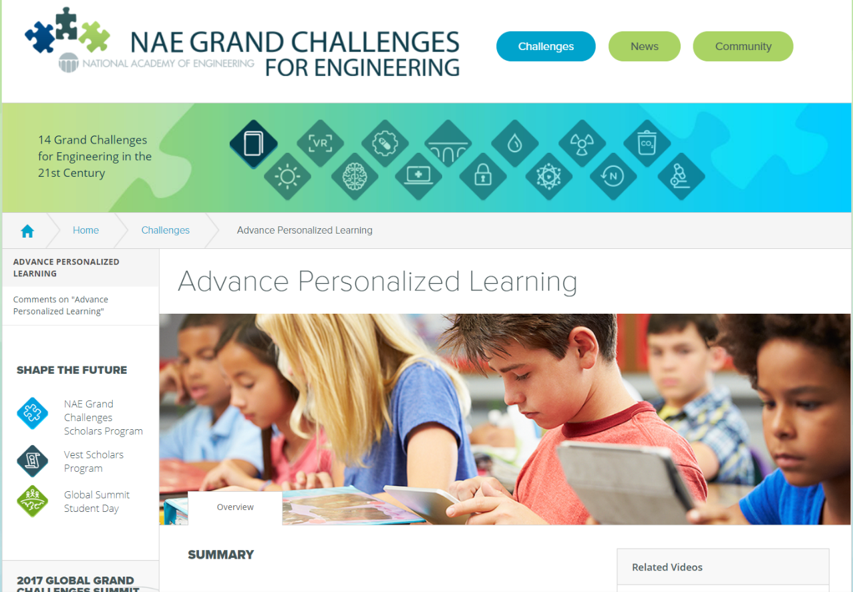
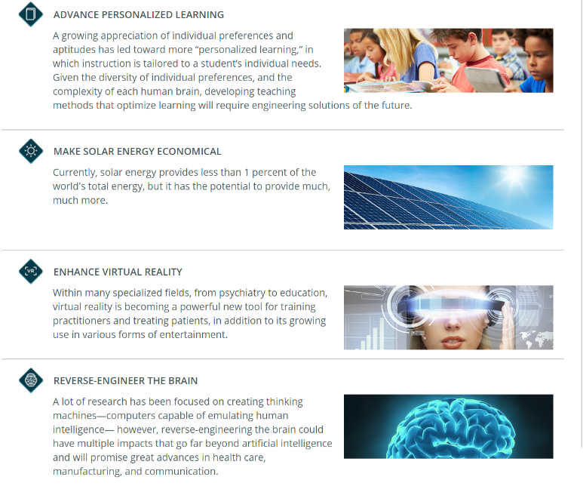
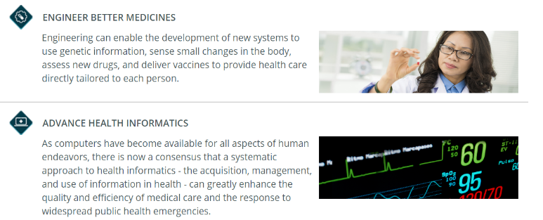
「先進個人化學習」為美國國家工程院所列未來14個 Grand Challenges 之一
http://www.engineeringchallenges.org/challenges/learning.aspx

Slide 34
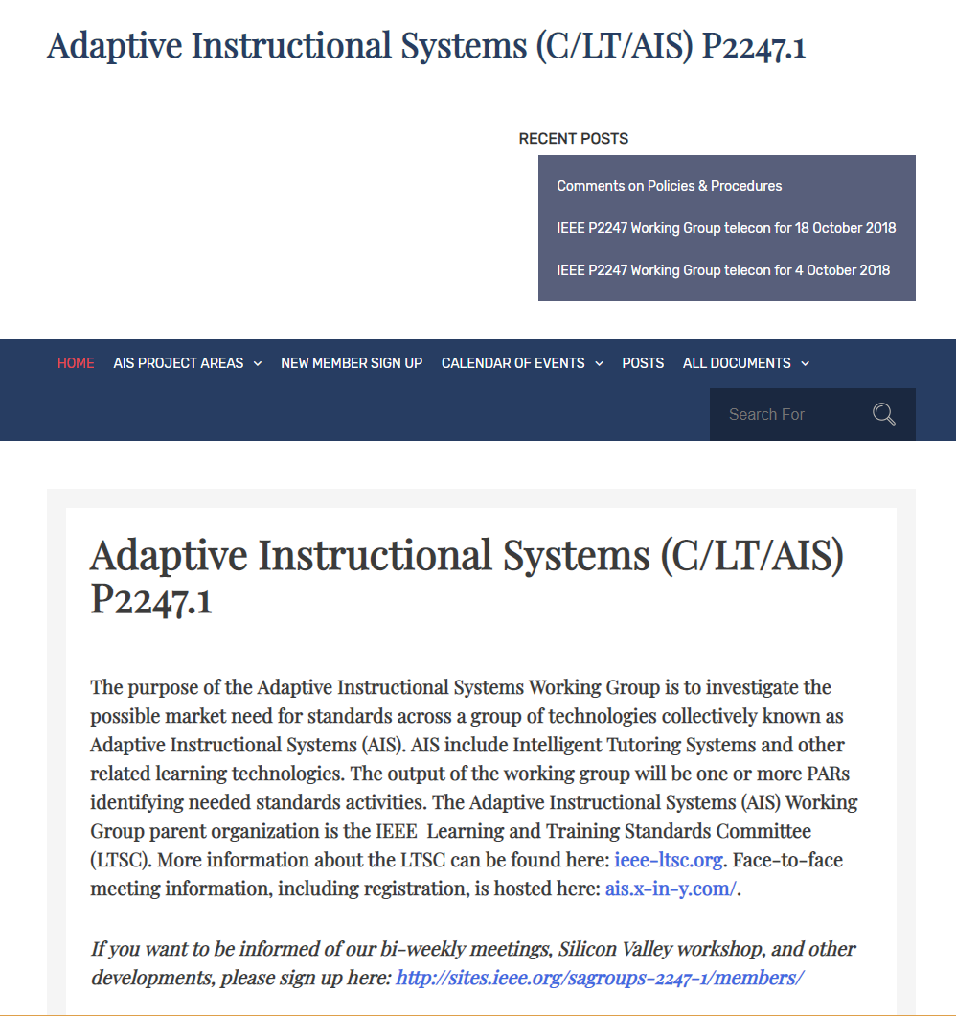

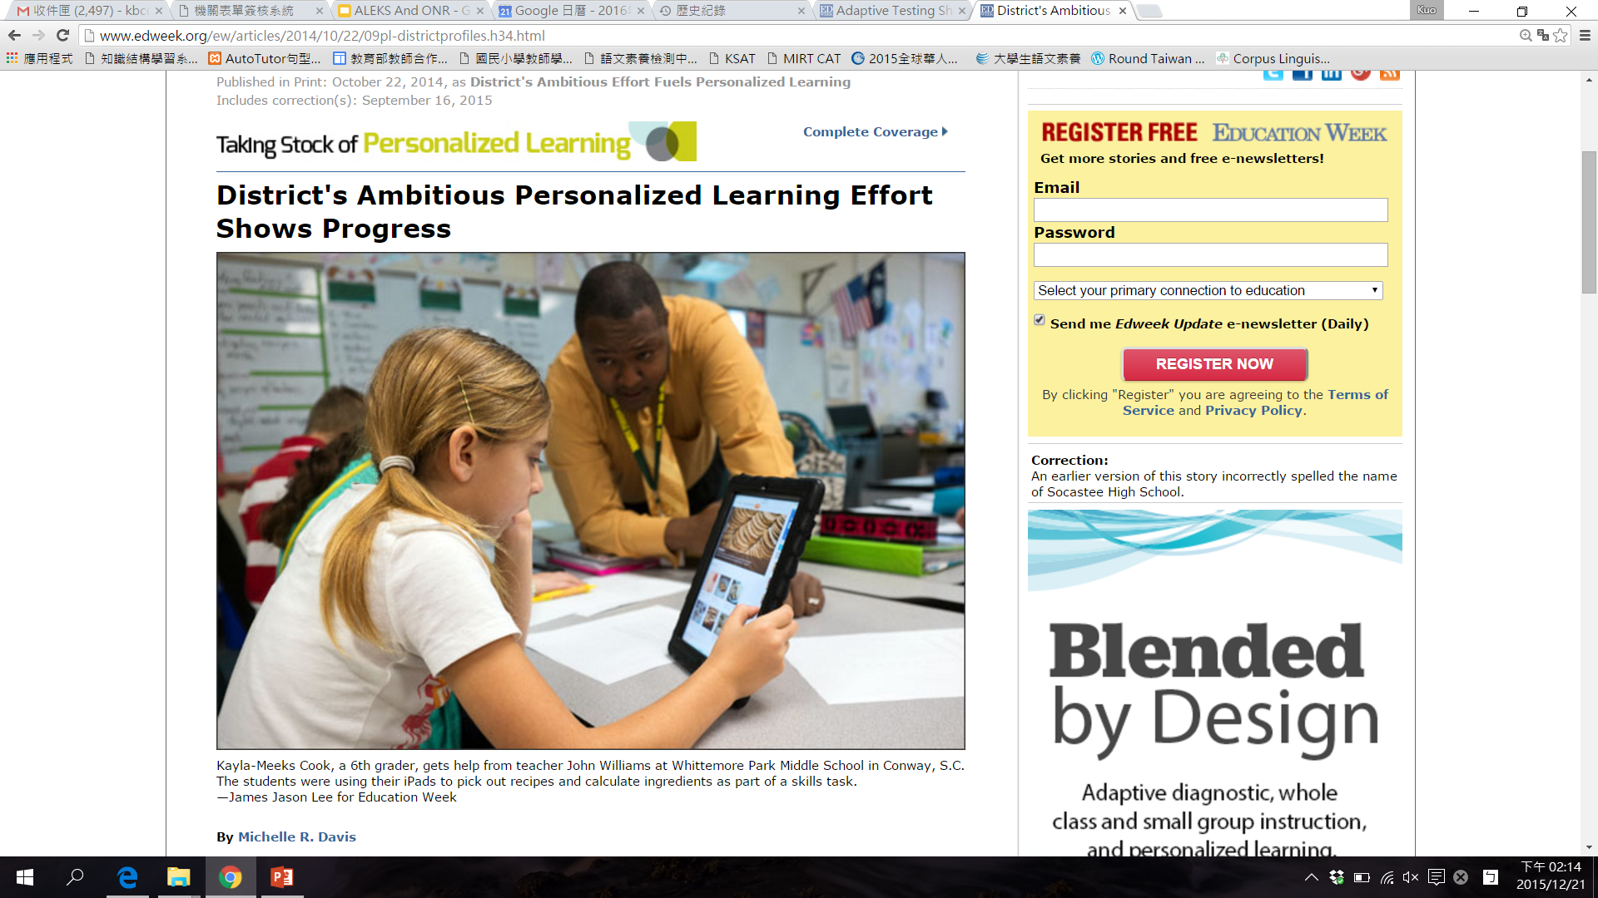
美國「邁向顛峰計畫」證實
個人化學習可提升學習成效
適性測驗有助於改善教學
智慧學習平台提升學習成效
IEEE著手制訂適性教學系統標準
Notes:
http://www.edweek.org/ew/articles/2014/10/22/09pl-districtprofiles.h34.html
講解重點
個人化學習有助於提升學習成效，不僅在學術上有許多的發表，在實務上也有數據支持。

Slide 35
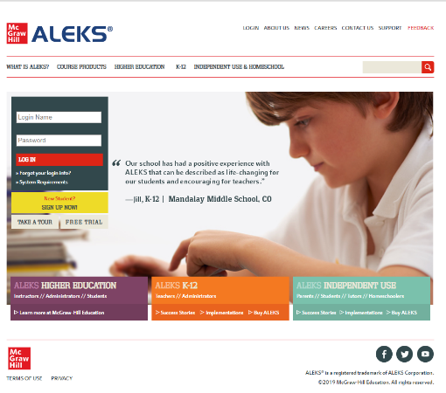
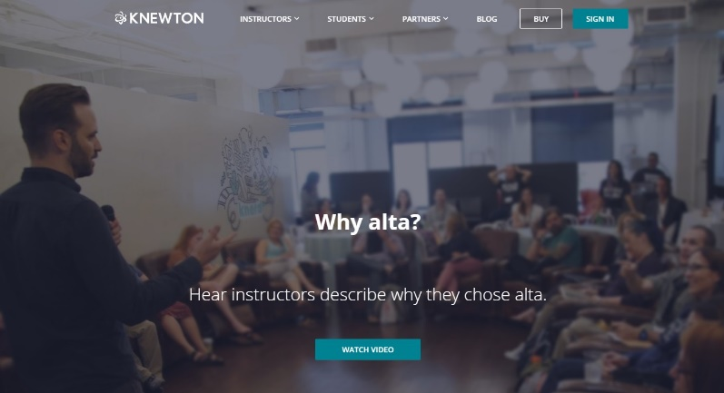
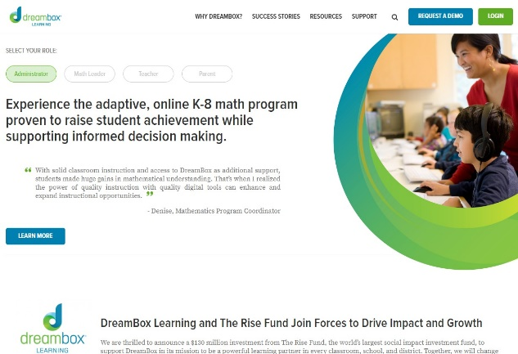

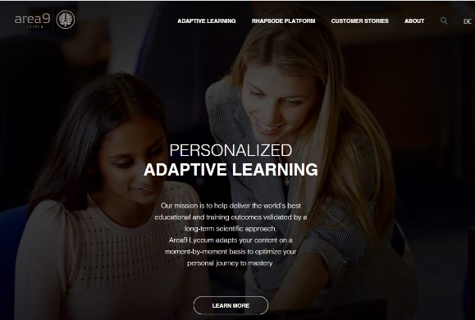
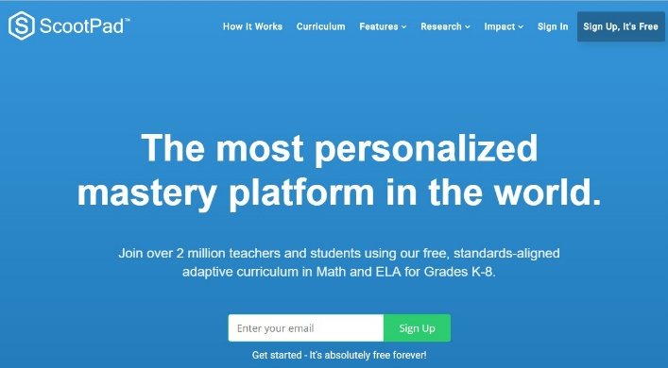

國際著名適性學習平台
ALEKS
Knewton
Dreambox Learning
Area 9 Learning
Carnegie Learning
ScootPad
Lrnr
Notes:
這是一些比較有名且需要付費使用的適性學習平臺，
這時候我們不禁要問，在有可以免費使用的可汗學院情況下，
為何這些適性學習平臺的公司還能繼續經營獲利？
當然是這些平臺有其特色是免費的平臺所不能達到的，
因此相關單位或學習者才會付費使用，
接著我們來看看這些公司的特色：

Slide 36
國際著名適性學習平台共同重點
ALEKS Corporation, an online assessment and learning company that was acquired by McGraw-Hill Education in 2013,^{[11]} uses adaptive questioning to quickly and accurately determine what a student knows and doesn't know in a course.
Carnegie Learning, a publisher of math curricula, offers adaptive math software (known as the Cognitive Tutor) to high school students, along with traditional textbook offerings.
DreamBox, an adaptive learning platform with individualized paths for personalized learning.
Knewton, whose adaptive learning API connects to third-party products to help teachers identify and predict knowledge gaps and personalize content for each student^{[12]} "through sophisticated, real-time analysis of reams of student performance data."^{[13]}
Smart.fm, a social learning and community website, uses adaptive learning technology with the goal of increasing learning speed and retention.^{[18]}
From Wikipedia
先診斷再針對弱點進行學習
診斷必須要精細＋快速
診斷要能自動化
能提供個人化的學習路徑
依據學科學習理論基礎
教材與診斷提供需依照課程綱要（能力指標）

Slide 37

https://zh.unesco.org/news/jiao-ke-wen-zu-zhi-fa-biao-shou-ge-guan-yu-ren-gong-zhi-neng-yu-jiao-yu-gong-shi

Slide 38
教科文組織會員國政府及其他利益攸關方的建議
在益處明顯大於風險的情況下支持開發以人工智能技術為支撐的教育和培訓新模式，並藉助人工智能工具提供個性化終身學習系統，實現人人皆學、處處能學、時時可學。
適時考慮使用相關數據來推動循證政策規劃的發展。
確保人工智能技術的使用旨在賦予教師權能，而非取代教師，制定適當的能力建設方案，提高教師使用人工智能系統工作的能力。

Slide 39
自主學習策略與進行方式
科技輔助自主學習

Slide 40
自主學習的指導原則
(修改自何世敏,2017)
先學後教 培養預習習慣，提升自學能力
以學定教 瞭解自學情況，調整導學設計
教少學多 激發小組學習，強化團隊互助
減負增效 減省無謂教學，聚焦學習要點

Slide 41
自主學習的四種學習方式 -「4學」學習方式
學生自學 -自我調節
整理已學
找出難學
預備將學
記錄所學
組內共學 -共同調節
核對答案
補充資料
合作解難
展示匯報
教師導學 -他者調節
導入定標
提問回饋
點撥釐清
總結延伸
組間互學 -社群共享調節
比較區分
提問質疑
改正修訂
評估建議
(何世敏, 2014)

Slide 42
自主學習的課堂應用模式
 | 模式1 | 模式2 | 模式3 | 模式4
自學 | 低 | 低 | 中 | 高
互學共學 | 中 | 高 | 中 | 中
導學 | 高 | 中 | 中 | 低
 | 高引導式 | 高協作式 | 平衡式 | 高自學式
(何世敏,2014)

Slide 43
自主學習的課堂應用模式
高引導式
高協作式
平衡式
高自學式
自主學習能力
仍處初階
社交能力及小
組合作關係
良好
已具備一定自
主學習的能力
自主學習能力
極高
學生因素
自主學習課堂
經驗較淺
與學生關係融
洽及課堂管理
能力良好
已累積一定自
主學習課堂
經驗
自主學習課堂
技巧純熟
教師因素
較抽象和艱辛
的課題
適合多角度探
討的社會議題
一般課題
可進行獨立探
究的專題研習
課題
學科因素
(何世敏,2014)

Slide 44
運用數位學習平台於自主學習課堂
學習平台練習題、學生提問、單元診斷測驗→以學定教
難點錯誤
目標任務
學習平台知識結構與教學媒體→先學後教
學生自學 | 組內共學
教師導學 | 組間互學
課前預習
展示方式
學習平台討論區、自評、互評、擬題等→教少學多
課後延伸
評估準則
回饋點撥
總結檢討
學習平台提供學生學習記錄、學習資訊及討論、答題狀況→減負增效

Slide 45
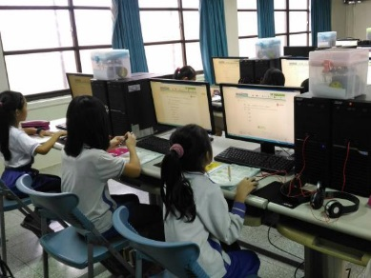
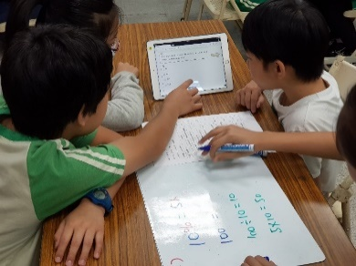
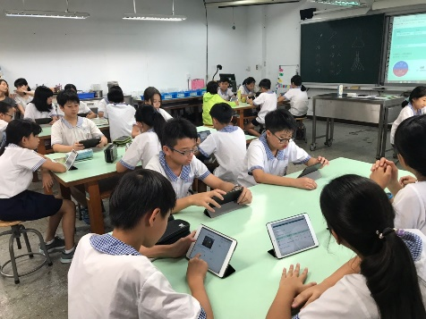
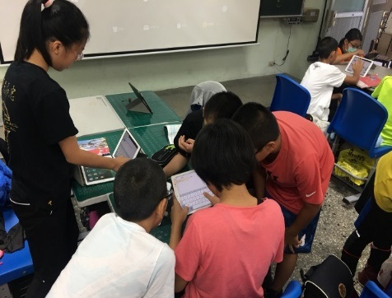
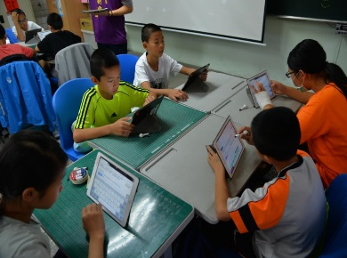
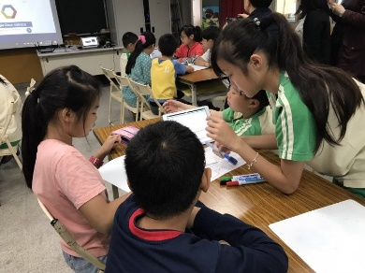
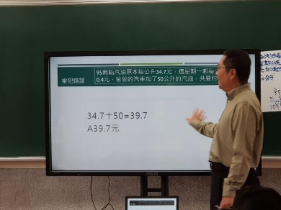
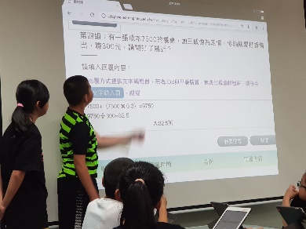
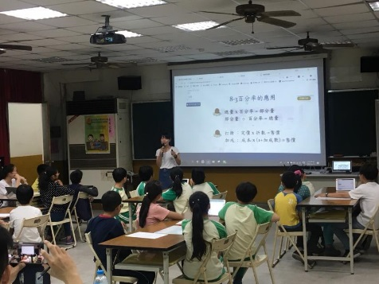
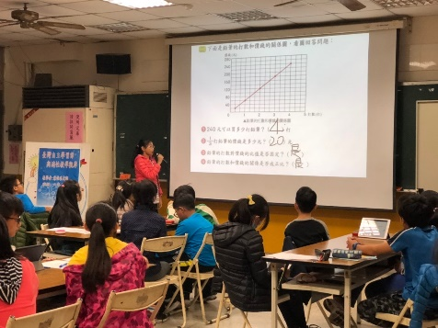
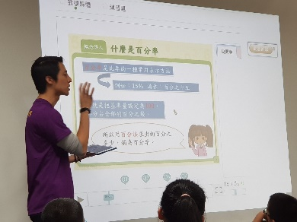
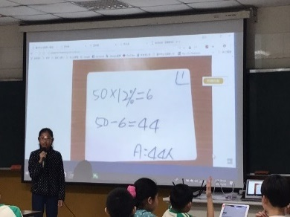
運用數位學習平台於自主學習課堂
學生於學習平台觀看影片、做練習題與回老師提問進行「自學」，發現個人的難點錯誤
學生利用學習平台網相關內容或老師指派作業進行「組內共學」
學生自學 | 組內共學
教師導學 | 組間互學
教師利用學習平台學生學習記錄或討論區中，學生的學習難處或迷思概念進行「導學」
各小組藉由擬題並上傳因材網或利用學習平台討論功能進行「組間互學」

Slide 46
科技輔助自主學習實作
──以因材網為例
科技輔助自主學習

Slide 47
科技輔助自主學習-以因材網為例
自主學習循環內涵 | 因材網功能 | 教師角色
定標 確定學習目標 選擇學習內容 | 定標方式：星空圖知識結構、任務指派（學習與診斷） 學習內容：國語、英語、數學、自然（物理、化學、生物）、21世紀核心素養（合作問題解決、全球素養） | 指派學習任務介紹平台內容與使用方式
擇策 選擇學習策略 | 觀看影片、動態評量 互動式教學、智慧家教系統 影片提問區、班級討論功能 | 教導4學策略 教導影片觀看及筆記方式
監評 後設認知監控學習過程 小組同儕監控評量 評量結果評估策略成效 | 影片檢核點、練習題作答結果 各類診斷測驗結果 利用討論區檢視學習單、筆記內容 因材網各項報表 | 指派評量任務、課堂巡視 檢視平台之任務結果報表 組內共學(組內討論檢核表) 組間分享(組間互評檢核表) 學習態度評估
調節 運用各種回饋與監控評量結果進行反思，修正錯誤、調整或強化策略 | 個人學習進度與歷次診斷報告 個人化學習路徑 | 概念引導、分析、統整 分析學習弱點與學習方法 提供分組學習協助、支持 協助學生調整學習策略 強化成功學習策略

Slide 48
正確使用數位學習平台
了解平台操作功能
課程學習、學習扶助、討論區功能…等。
準備耳機專心聆聽
提高專注力、避免干擾、提升自學效能。
透過筆記監控檢核
觀看影片利用學習單或筆記本做解題紀錄。
配合影片具體操作
依影片教學需求，做具體物操作測量或繪圖。
評量診斷回饋修正
善用平台回饋、檢核歷程，調整策略或概念。

Slide 49
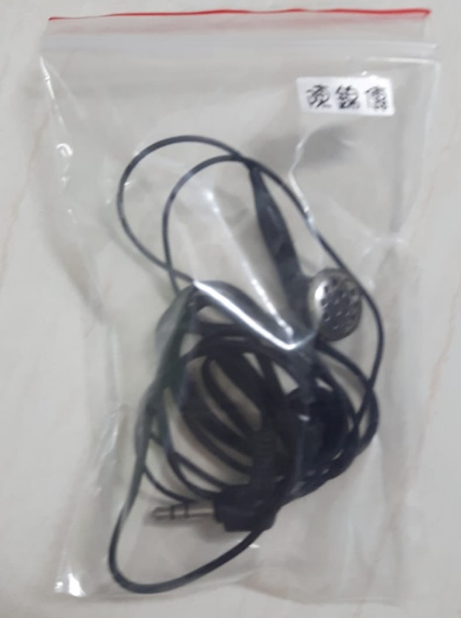
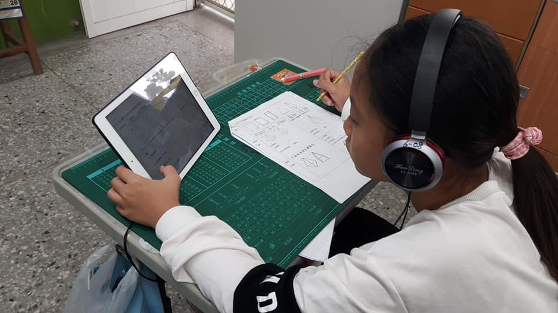
正確使用數位學習平台
1.備筆與學習單(筆記本)
2.記下日期、學習節點序號與名稱。
耳機
夾鏈袋
姓名貼
放置鉛筆盒備用
3.影片中每一道題目布題完，先按暫停。
相同方式進行每一道解題
4.自己先試著解題，並寫下紀錄。
5.觀看影片解說。
檢視解題是否正確?
錯誤
6-1.進行下一題。
6-2.影片倒回去重看。
遇到問題
或筆記時
按下暫停鍵
7. 遇到檢核問題Q1，Q2。
需紀錄並詳列解題過程。
檢核解題是否正確?
錯誤
正確
8. 再重述並能說明影片重點。 《觀看完畢》

Slide 50
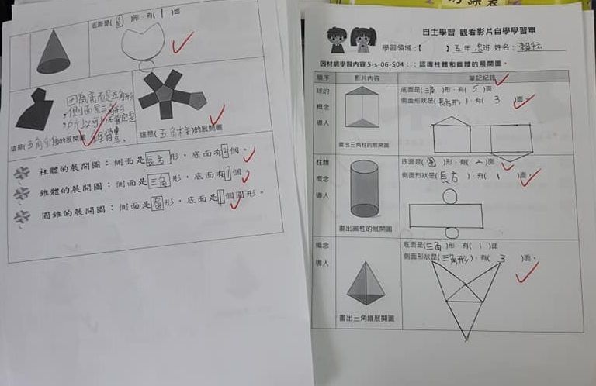
正確使用數位學習平台
製作因材網影片自學(WQSA)學習單

Slide 51
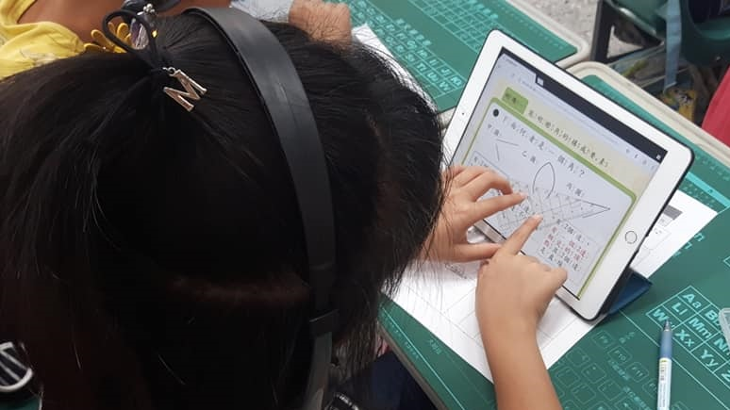
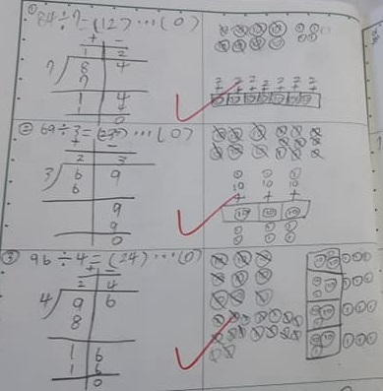
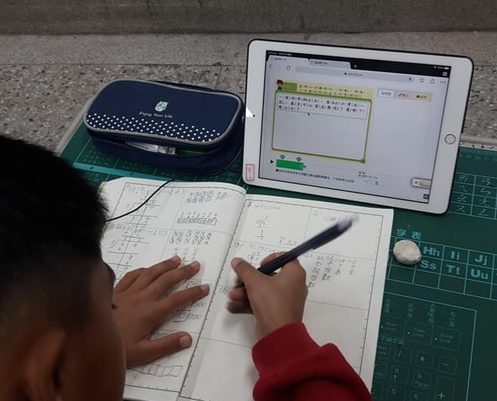
正確使用數位學習平台
1.輔以具體操作，進行有效學習
2.繪製圖示表徵，呈現思考理路
3.運用算式紀錄，溝通解題過程
具體操作測量
有條理地呈現圖解、算式
重點整理或作筆記

Slide 52
因材網與自主學習的循環內涵
 | 預習 | 導入學習任務 |  | 課後
因材網 | 因材網：影片 練習題 | 因材網：整合分析平台回饋資料 1.全班總表(完成度、答題次數、答對率) 2.影片瀏覽報告(學習難點、錯誤類型…) |  | 因材網：動態評量 單元診斷 縱貫診斷
學生 | 學生自學 課前預習 連結舊經驗 | 組內共學 概念澄清 (組內檢核表) 解題共識 |  | 解題策略運用 加強後設監控
 |  | 組間互學 分享任務 (組間互評表) 程序檢驗
教師 | (自學學習單) 檢視預習報表 聚焦教學重點 | 找出學習難點 擬定共學任務 分配小組任務 (小組任務表) | 教師導學 概念反思 回饋評估 | 連結生活素養 補救教學介入

Slide 53
教師課前準備
1.選擇教學內容與訂定學習目標
2.了解概念的學習順序(課程地圖)
3.利用星空圖分析學習的先備知識
4.製作因材網WQSA自學學習單
5.利用平台數據掌握預習成效
6.發現難點、進行自主學習小組任務設計

Slide 54
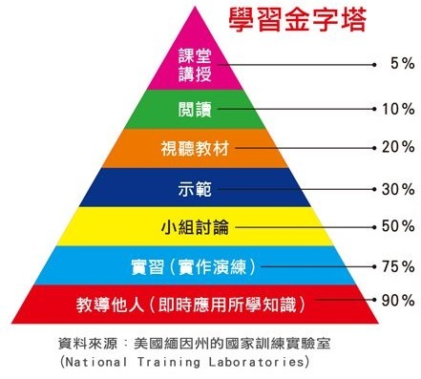
學習金字塔
教師導學
學生自學
組內共學
組間分享

Slide 55
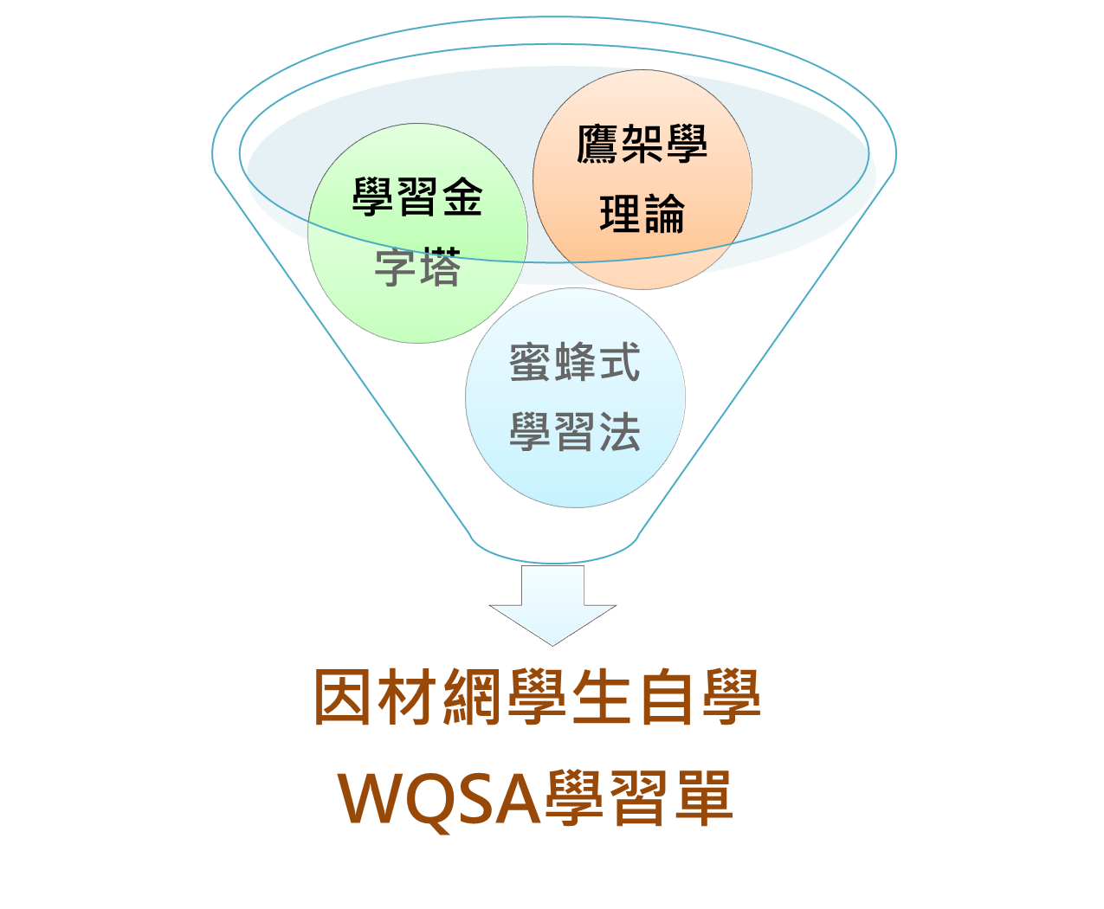
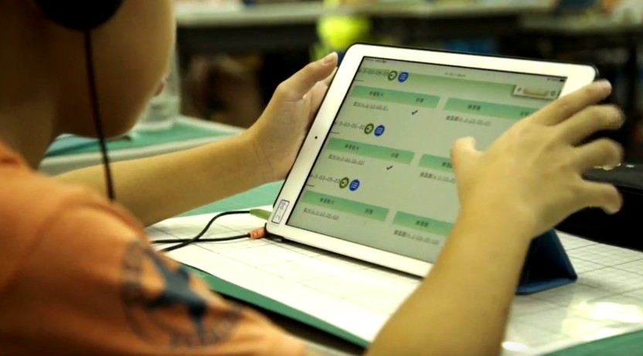

Slide 56
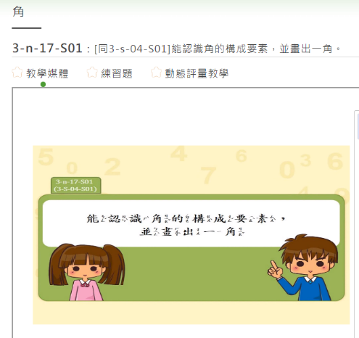
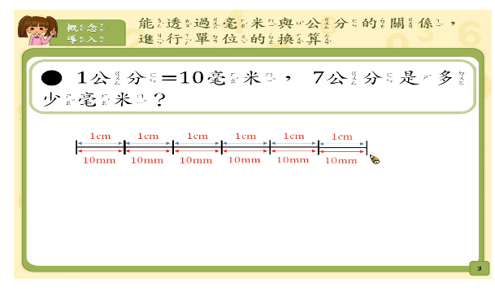
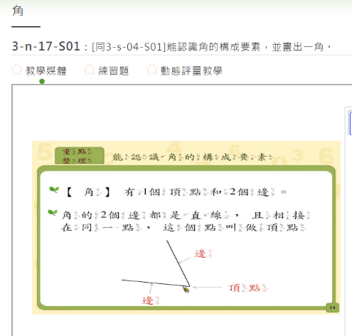
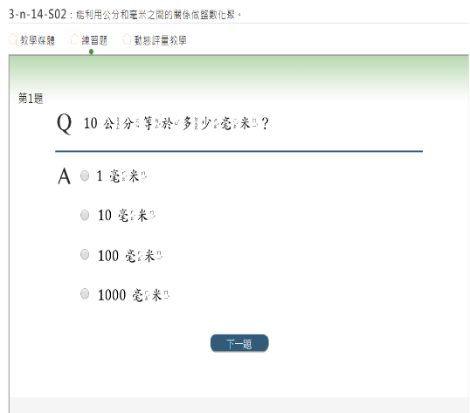
因材網影片自學(WQSA)學習單
Watch
觀看
Question
提問
Summary
摘要
Assessment
評量
因材網
練習題
動態評量
播放影片
例題提問
重點整理

Slide 57


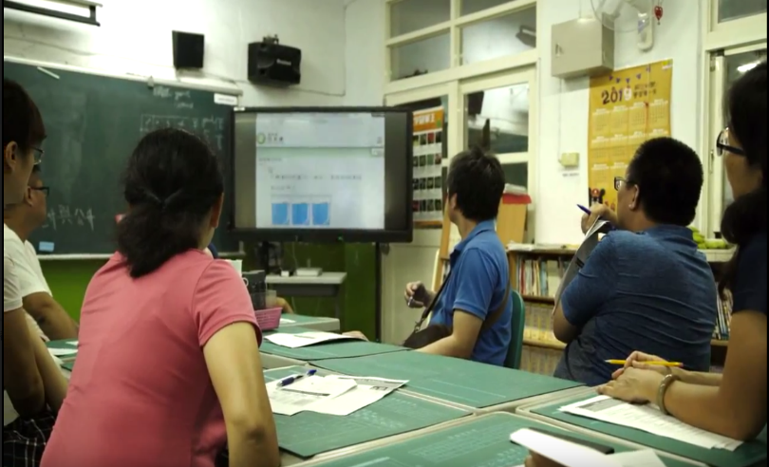
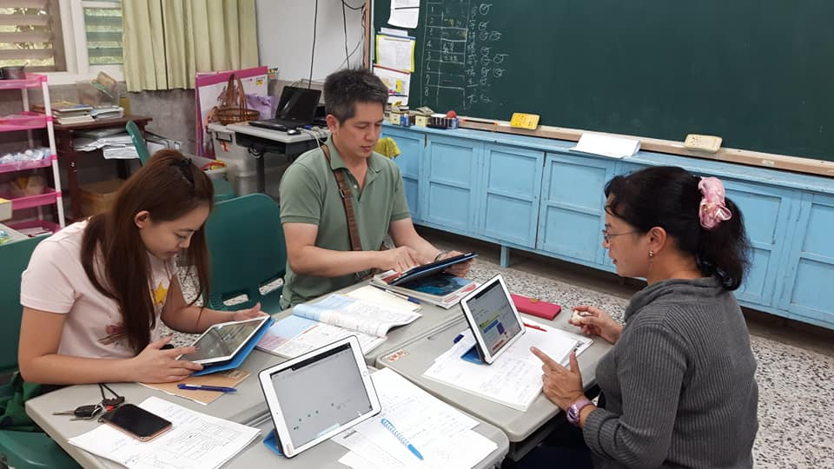
製作因材網影片學生自學(WQSA)學習單
製作小撇步
學習日期：日記保留
課程內容：知識節點
教學重點：簡述學習目標
概念統整：抓關鍵字挖空
例題提問：一題一問
用字遣詞：簡潔精準
批閱方式：簡要正向
教師共備
57

Slide 58
製作因材網影片自學(WQSA)學習單

Slide 59
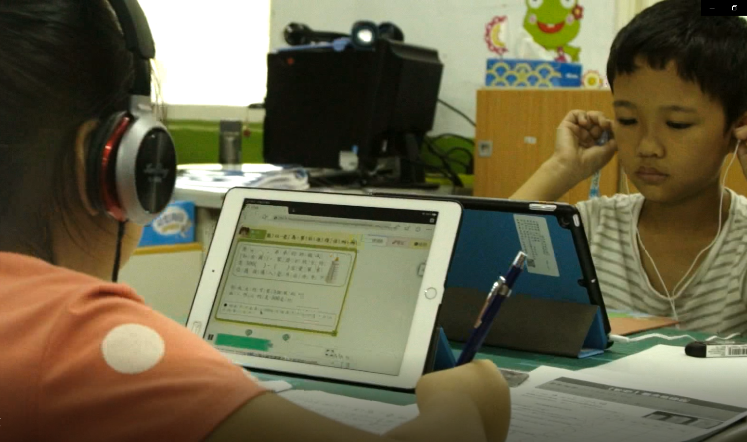
進行自主學習小組任務設計
組內共學檢核單
小組工作分配表
組間互學評分表

Slide 60

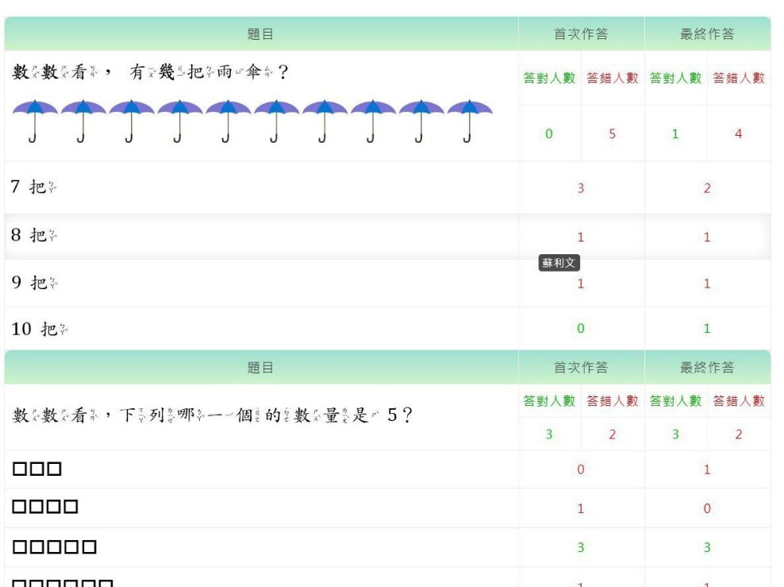
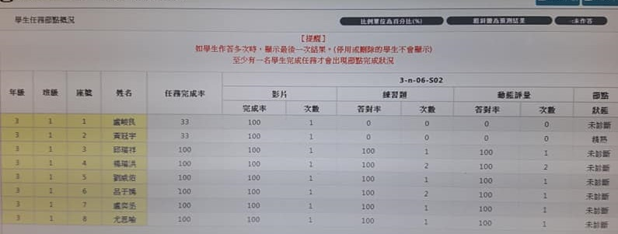
根據預習結果，發現學習問題，調整教學設計
課堂巡視，協助學生
1.持續專注力、調整進度
2.檢視學習單、筆記內容
因材網-分析學生知識結構學習歷程資料
1.全班總表(完成度、答題次數、答對率)
2.影片瀏覽報告(學習難點、錯誤類型)
彙整作答選項
了解學習難點
即時掌握
學習狀況

Slide 61
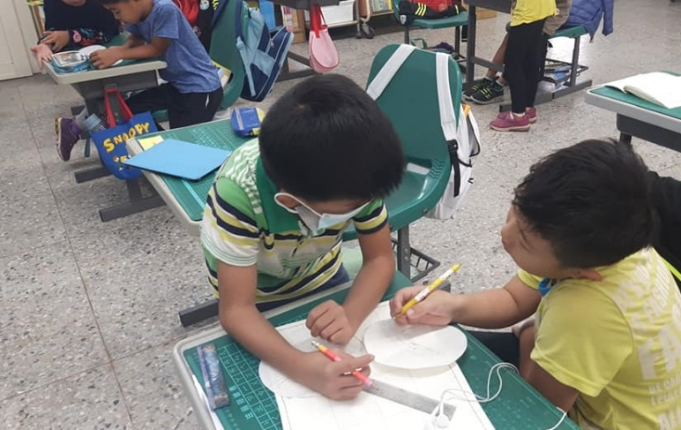
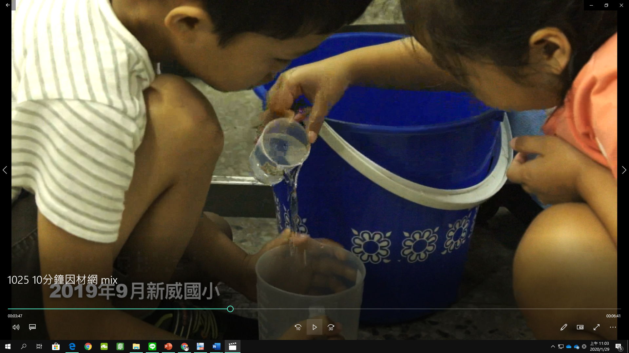

Slide 62
自主學習-小組工作分配表
共學任務-找出難點
1.影片教學內容
2.練習題、動態評量
3.課本、習作延伸題
4.實物操作題
工作分配可依狀況調整
1.各組人數
2.任務內容
3.組員能力
4.環境設備

Slide 63
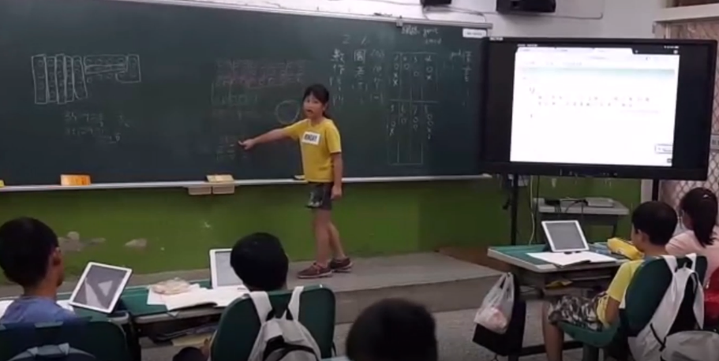
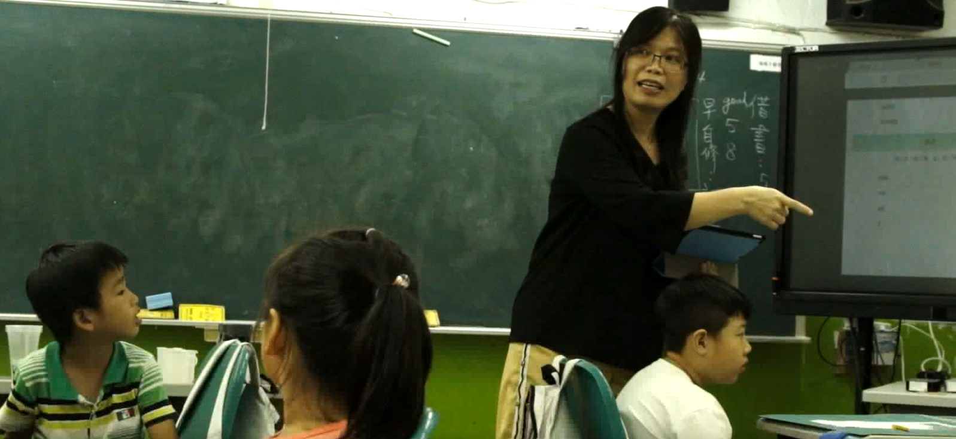
自主學習-組間互學評分表
組間互學-策略分享
教師導學-總結概念、回饋點撥

Slide 64
一、學生自學15~20分鐘
1.了解學習目標
2.引起學習興趣
3.提供WQSA學習單
4.分拆步驟引導
5.適時給予回饋
6.整理並分析平台數據與預習成效

Slide 65
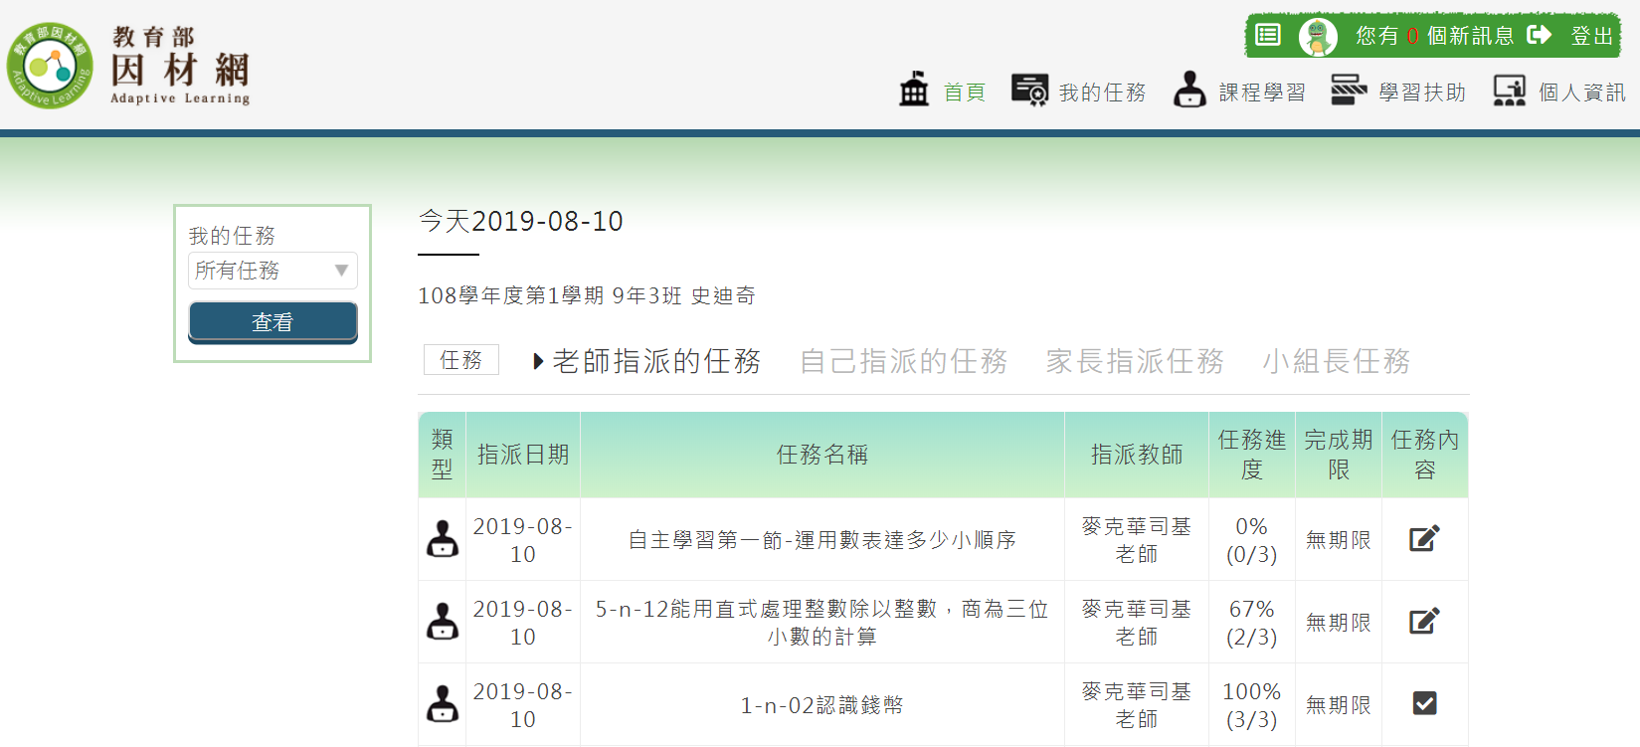
一、學生自學
進入我的任務(定標)
自主學習任務
回家作業任務

Slide 66
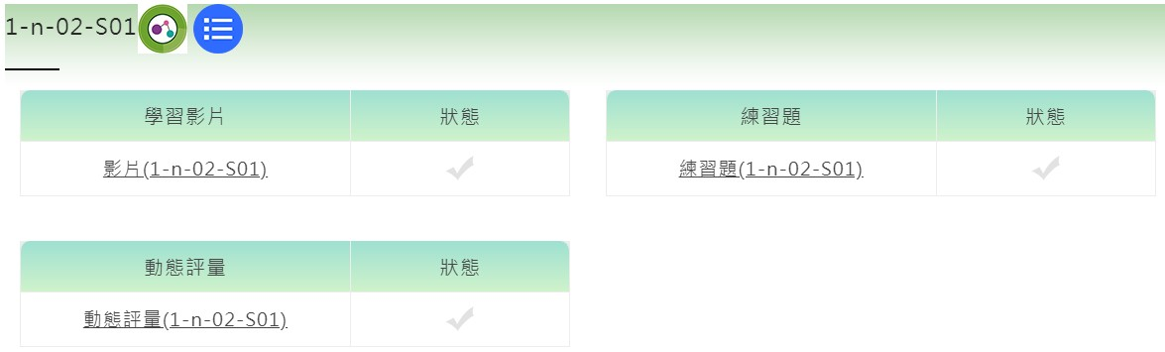
一、學生自學
先觀看任務內容(定標)
影片名稱
完成顯示

Slide 67
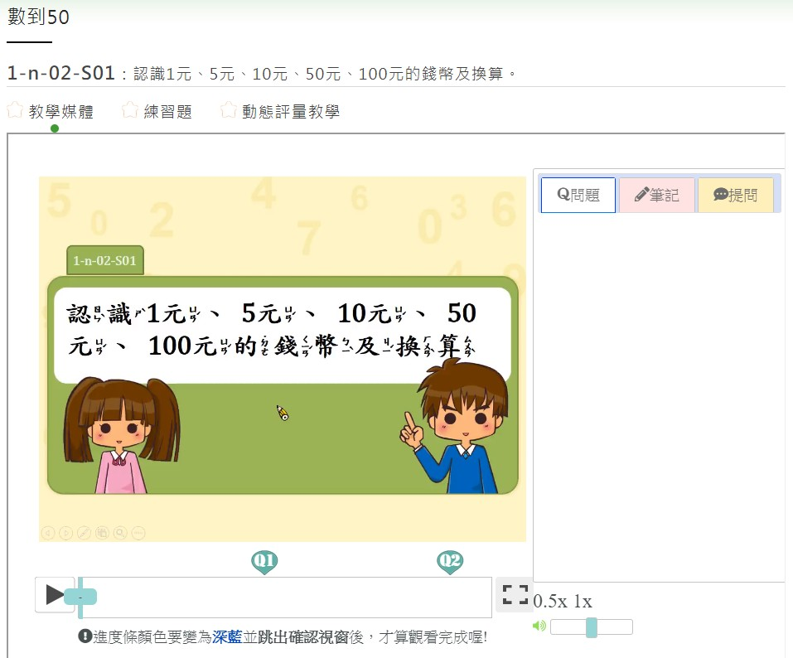
一、學生自學
點選指派的學習影片(擇策)
教學影片
影片問題
(影片檢核點)

Slide 68

一、學生自學
利用WQSA學習單進行自學(擇策)

Slide 69


一、學生自學
記錄學習重點(擇策)
學生觀看影片並記錄自學的學習重點

Slide 70

一、學生自學
練習題(監評、調節)

Slide 71

一、學生自學
動態評量過程會引導學生正確思考路徑(監評、調節)

Slide 72

一、學生自學
檢查是否完成指派任務(監評)
學生完成任務內容，系統會打勾確認。

Slide 73


一、學生自學
瀏覽自學紀錄(監評)
學生自行檢視學習紀錄與完成度

Slide 74

一、學生自學
彙整學習難點教師給予回饋(調節)

Slide 75

觀看系統的獎勵紀錄（監評）
一、學生自學
學生獎勵紀錄

Slide 76
二、教師導入 5-10分鐘
1.將預習與課堂學習做連結
2.重溫預習學習目標與大綱
3.反思個人與全班預習成效
4.找出學習難點導入課堂學習
5.擬定課題任務的學習重點與流程

Slide 77

二、教師導入
觀看任務進度

Slide 78
二、教師導入
課堂巡視
1.學習態度、調整進度
2.檢視學習單、筆記內容
觀看任務進度
因材網-分析學生知識結構學習歷程資料
1.全班總表(完成度、答題次數、答對率)
2.影片瀏覽報告(學習難點、錯誤類型)
彙整作答選項
了解學習難點
即時掌握
學習狀況

Slide 79


二、教師導入
教師分析學生影片瀏覽紀錄，掌握學生不理解的難點處。
確認學習問題
影片觀看紀錄說明
藍色：已觀看
白色：未觀看
綠色線：影片檢核點
觀看次數越多，顏色越深

Slide 80

二、教師導入
針對難點、澄清迷思概念(調節)
了解解題正確與錯誤的學生人數

Slide 81


二、教師導入
找出學習難點，導入課堂學習(調節)

Slide 82
三、組內共學 15-20分鐘
1.依序說明課題任務之學習目標
2.選擇適切的分組方式
3.分配工作任務(任務單)
4.決定組員任務角色
5.制定小組討論之報告內容、流程與方式

Slide 83


三、組內共學
工作分配
(定標)
小組學生於上課前依照工作分配單進行學習任務

Slide 84


三、組內共學
學生依照因材網的討論題目進行小組討論(擇策)

Slide 85


三、組內共學
學生依照因材網的討論題目進行小組討論由明星球員進行引導
(擇策)

Slide 86


三、組內共學
小組分工紀錄（監評、調節）
學生依照分工紀錄表進行各自工作任務，準備資料上台報告
報告資料由平板拍攝小組白板紀錄後上台無線投影至大螢幕

Slide 87
四、組間互學 20-25分鐘
1.依序條列任務之學習表現完成的目標
2.講解組間互評表準則及示範評分方式
3.選擇分享方式(依情境挑選組別)
4.運用互評表，進行提問、評估或補充修正
5.邀請其他組表示贊同或提出其他意見
6.透過互相詰問，提升後設認知

Slide 88


四、組間互學
上台複誦題目(擇策)
學生先將因材網中各組題目進行複誦
報告資料由平板拍攝小組白板紀錄後上台無線投影至大螢幕

Slide 89


四、組間互學
報告解題過程(擇策)
學生上台進行
解題過程說明

Slide 90

四、組間互學
使用互評表進行小組檢核，強化後設認知(監評)
學生進行小組互評的評分規準

Slide 91

四、組間互學
使用互評表進行小組檢核，強化後設認知(監評)

Slide 92


四、組間互學
其他小組上台發表疑問或看法，由報告小組說明解釋(調節)

Slide 93
五、教師導學 5-10分鐘
1.提問回饋、鷹架引導、點撥題點
2.回扣學習目標
3.總結及重點整理
4.反思學習進展及成效
5.派遣診斷測驗任務

Slide 94


五、教師導學-總結反思（監評）
教師進行本節課重點整理與歸納。

Slide 95

五、教師導學-派遣複習任務
學生到最新問題完成挑戰題與其他組題目，請同學回家練習，並記錄解題過程

Slide 96

五、教師導學-派遣診斷測驗任務（定標)
教師設定本節課測驗練習卷，讓學生回家進行測驗。

Slide 97

五、教師導學-學生執行複習任務（監評、調節）
學生回家進行測驗卷練習，將打X的部分進行自主觀看影片與練習題

Slide 98
六、教師掌握學習狀態
檢視學習成效
訂定補救任務或進度
準備下一課預習活動

Slide 99


六、教師掌握學習狀態-學習狀態
教師了解班級學生學習進度差異原因，並適時提醒學生掌握學習進度。

Slide 100

六、教師掌握學習狀態-學習節點
教師隨時注意班級學習狀態，適時提醒學生掌握學習進度或進行補救。

Slide 101
因材網強化學習扶助教學
科技輔助自主學習

Slide 102
因材網有效強化學習扶助教學
積極性協助
因材網有學習扶助
下修測驗、準確補救
因材施教
因材網有精準診斷
因材施測、因材施教
有教無類
因材網提供領域課程學習
學生可依據自己學習進度及需求，進行自學
教育部 鄭來長 副司長(2011 )

Slide 103
因材網有效強化學習扶助教學
第三層
特殊教育
第二層
學習扶助小組班
第一層
一般教學補救
特殊生
學習課程
小組開班
診斷補救
課堂中
立即補救

Slide 104



因材網有效強化學習扶助教學
一般補救教學
課間、課後、隨時
單純的學習困難
第一層的學習扶助70-80%
知識節點影片重複學習
授課教師應具有
知道學生的差異性
能診斷課堂中學生的錯誤和迷思
能調整教學方式
能及時提供補救協助
單元診斷測驗即時適切補救

Slide 105



複雜的困難成因
環境、能力、累積
學習扶助小組班
需要額外抽離的時間
補救需要長期、密集
第二層學習扶助15-25%
教師應具有
知道學科能力架構與其基礎能力
知道與學科學習相關之認知能力
能簡化或濃縮、調整教材順序
能結構、系統的教學方法
能設計各種教具、教法引導學習
跨年級搜尋弱點
(下修測驗)
智慧型適性診斷系統

Slide 106

科技化評量系統學習扶助施測通過標準
5月份
12月份

Slide 107
科技輔助自主學習-運用因材網於學習扶助
自主學習循環內涵 | 因材網功能 | 教師角色
定標 確定學習目標 選擇學習內容 | 定標方式：科技化評量診斷結果(篩選測驗、成長測驗)未通過及部分未通過之能力，提供星空圖、知識結構學習、及縱貫診斷功能。 學習內容：再測驗後之未精熟的知識結構學習影片、練習題、動態評量 | 介紹平台中的學習扶助功能。 指導學生利用因材網再次診斷，精確發覺自己的學習弱點。 指派下修測驗任務，例如：數學進行縱貫診斷測驗，國語利用單元補救卷再測，可掌握下修測驗後的結果。
擇策 選擇學習策略 | 自派未精熟的縱貫診斷任務(數學) 選擇教師指派之未精熟補救卷(國語) 觀看影片、做練習題與動態評量 影片提問區、班級討論功能 | 引導使用因材網針對未精熟的知識節點進行學習的流程 教導影片觀看及筆記方法
監評 後設認知監控學習過程 評量結果評估策略成效 | 影片檢核點、練習題作答結果 各類診斷測驗結果 檢視筆記、學習紀錄 因材網各項報表 | 課堂巡視、檢視筆記狀況 透過平台報表，掌握學生診斷測驗結果及補救進度
調節 運用各種回饋與監控評量結果進行反思，修正錯誤、調整或強化策略 | 個人學習進度與歷次診斷報告 個人化學習路徑 | 概念引導、分析、統整 分析學習弱點，提供學習方法 提供分組學習協助支持 協助學生調整學習策略 強化成功學習策略

Slide 108

因材網-結合
學習扶助科技化評量
與縣市學力檢測

Slide 109


數學科學習扶助-學生端
1.學生找到未全部通過( X 或 △)的能力指標，利用因材網規畫好的影片、練習題做自學。
2.學生可以自行指派【適性省題】，進行下修測驗
(2)點選[適性省題]，系統自動設定在
【我的任務/自己指派的任務】(任務名稱為能力指標)。
1.找到未通過的能力指標

Slide 110






下修測驗搜尋弱點
智慧型適性診斷系統

Slide 111












跨年級縱貫診斷報告
灰底顯示的圖案，表示此節點無[互動教學]之線上練習。
練習題
點選連結可至知識結構星空圖(會呈現本次測驗學習路徑)
未精熟
動態評量
錯誤題目解說
已精熟
111

Slide 112


提供個人化學習路徑
學生A
學生B
5-n-12
5-n-12
5-n-01
5-n-01
5-n-02
5-n-03
4-n-03
3-n-04
2-n-08
2-n-06
112

Slide 113

1.監控班級(導師班、學扶班)總表。
2.教師視個別補救進度情況，指派[適性省題]作業給學生→進行下修測驗。
數學科學習扶助-教師
點選[姓名]，出現個別學生學習扶助測驗總表，可追蹤補救進度。
選擇[未通過的能力指標]，派卷給學生進行補救。

Slide 114

1.選擇[學生名字]、[未通過、部分未通過的能力指標]，派送[診斷補救卷]。
2.編輯[任務名稱]→派送[診斷補救卷]給個別學生。
3.請學生到[我的任務/教師指派]收任務。
國語文學習扶助-教師
點選，
進入填寫指派任務
點選[姓名]，出現個別學生學習扶助測驗總表，可追蹤補救進度。
找[未通過的能力指標]，點選[單元]、[年段補救卷]給學生進行補救。

Slide 115


1.進入[我的任務]→[教師指派的任務]→點選[診斷補救卷]。
2.進行診斷→找導自己的學習弱點→精準補救扶助。
國語文學習扶助-學生
1.從[我的任務]找補救卷
2.診斷結束，利用[診斷報表]進行知識節點的補救

Slide 116

因材網-學習扶助教學注意事項
1.數學：每周約1-2個能力指標。
2.國語文：每周約3張補救卷。
3.學生須準備補救用的筆記本
4.依據每次進度，記下學習日期、補救能力指標(知識節點)及解題紀錄…
5.教師隨時觀看學生科技化評量結果之因材網的診斷及學習報表變化，並檢閱筆記本，協助有效學習。

Slide 117




利用八格本，記下學習進度與解題歷程
學習扶助的平台運用
1.日期、學習目標
能力指標之節點
2.按照影片布題
依序寫出題號
3.紀錄解題歷程

Slide 118



利用學習單，記下學習進度、內容與解題歷程
118

Slide 119
因材網輔助自主學習成效
科技輔助自主學習

Slide 120
2017/12 彰化縣田中國小數學成效
前測成績71分以下者，實驗組後測成績顯著優於對照組。
前測成績71分以下者共計80人，佔全體學生74%。
71.57
89.29

Slide 121
2018/11 臺中市北屯國小數學成效

Slide 122
臺中市北屯國小國語單元成效
A組實驗組別 | 前測 | 後測 | 進步 | 進步百分比
實驗組全體 | 53.7 | 69.2 | 15.5 | 22.40%
對照組全體 | 64.5 | 74.6 | 10.1 | 13.5%
實驗高分組 | 60.42 | 74.33 | 13.91 | 18.71%
對照高分組 | 73 | 81.56 | 8.56 | 10.5%
實驗低分組 | 28.08 | 53.23 | 25.15 | 47.25%
對照低分組 | 43.00 | 48.67 | 5.67 | 11.65%

Slide 123
高雄市新威國小-科技化評量篩選測驗結果(未通過人數)
領域 | 因材網 | 施測時間 | 一年級 | 二年級 | 三年級 | 四年級 | 五年級 | 六年級 | 總計
數學 | 未使用 | 201605 | 1 | 1 | 2 | 3 | 5 | 8 | 20
 |  | 201705 | 1 | 3 | 3 | 2 | 6 | 8 | 23
 | 使用 | 201805 | 0 | 0 | 0 | 0 | 0 | 4 | 4
 |  | 201905 | 1 | 0 | 0 | 0 | 1 | 0 | 2
國語 | 未使用 | 201605 | 0 | 1 | 1 | 3 | 4 | 2 | 11
 |  | 201705 | 0 | 0 | 2 | 2 | 5 | 6 | 15
 | 使用 | 201805 | 0 | 0 | 0 | 0 | 0 | 3 | 3
 |  | 201905 | 1 | 0 | 0 | 0 | 0 | 0 | 1

Slide 124
特偏學校補救教學人數大量減少
數學
國語
使用前
使用前
使用後
使用後
May-2017
May-2019
May-2017
May-2019
May-2016
May-2018
May-2016
May-2018
Notes:
These two figures show Math and Chinese performance before and after applying this system.
We can see that there are huge improvements after applying adaptive learning.

Slide 125

識字量大幅提升
106.09 有6人未達均值
108.03 有7人超過均值

Slide 126
數學學習從學習落後轉為進度超前
低分組進度超前、能力提升
整體落差縮小

Slide 127
數學學習從學習落後轉為進度超前
（二下）
（二下）

Slide 128
107與108年縣市基本學力檢測排名進步分析（因材網使用成效）
資料來源：桃園市基本學力檢測
實驗組：108年4月1日~108年5月20日使用因材網不同使用時數（1小時以上、2小時以上、3小時以上及小時以上）
控制組：無使用因材網（0時數）
排名平均進步幅度：以107年度分數為準，實驗組與控制組相同分數者之（107年縣市基本學力檢測排名 ─ 108年縣市基本學力檢測排名）之平均數

Slide 129
分析結果
排名進步幅度差距
因材網使用時間：1080401~1080520

Slide 130
分析結果
排名進步幅度差距
因材網使用時間：1080401~1080520

Slide 131
數位學習教師增能工作坊實施計畫與
科技輔助自主學習計畫

Slide 132
師藝司：數位學習教師增能工作坊實施計畫簡介
實施對象：全國國中小教師
實施方式：補助各直轄市、縣(市)辦理，並以普及辦理為目標
實施期程：109年2月1日至109年12月31日
實施內容：
課程名稱 | 課程重點 | 課程時間
數位學習 工作坊(一) | 1.科技輔助自主學習概論 2.介紹數位學習資源及相關平臺特色 | 半天 (3小時)
數位學習 工作坊(二) | 3.數位學習平臺應用 (平臺操作及教學模式運用) | 半天 (3小時)

Slide 133
資科司：國中小科技輔助自主學習推動計畫簡介(1/2)
推動對象：受補助學校
推動方式：補助各直轄市、縣(市)及國立學校行動載具，辦理科技輔 助自主學習工
作坊及講師培訓，實施數位學習平臺輔助自主學習模式，增進教師教學
及學生學習品質。
推動期程：109年2月1日至109年12月31日
推動內容：
 | 重點工作項目
分區輔導團 | 辦理科技輔助自主學習工作坊及講師培訓、輔導實施學校
直轄市、縣(市) | 訂定載具借用機制、辦理全縣市座談會、跨校或跨縣市參訪活動
參與教師 | 參與增能工作坊
實施學校 | 接受分區輔導團入校輔導、實施科技輔助教學及辦理自主學習教學觀摩

Slide 134
資科司：國中小科技輔助自主學習推動計畫簡介(2/2)
推動架構：
教育部
北區
臺北市
新北市
桃園市
新竹縣
新竹市
基隆市
連江縣
金門縣
北區國立 國民中小學
中區
中央統籌
分區輔導
縣市(學校)推動
南區
東區
成效評估
臺南市
高雄市
嘉義縣
屏東縣
嘉義市
澎湖縣
南區國立 國民中小學
臺中市
苗栗縣
彰化縣
南投縣
雲林縣
中區國立 國民中小學
宜蘭縣
花蓮縣
臺東縣
東區國立 國民中小學

Slide 135
師藝司與資科司合作辦理相關研習(1/2)
類別 | 課程名稱 | 辦理單位 | 參與對象 | 課程重點 | 課程時間
增 能 研 習 | A1.數位學習工作坊(一) | 師藝司 | 全國國中小教師 (受計畫補助之教師須參加) | 1.科技輔助自主學習概論 2.介紹數位學習資源及相關平臺特色 | 3小時
 | A2.數位學習工作坊(二) |  |  | 3.數位學習平臺應用(平臺操作及教學模式運用) | 3小時
 | B.科技輔助自主學習 工作坊 | 資科司 | 全國國中小教師 (受計畫補助之教師須參加) | 1.自主學習的介紹 2.自主學習在學校的實施模式 3.自主學習與數位學習平臺的關係與運用實作 | 2日
 |  | 師藝司
講 師 培 訓 | C.數位學習 講師培訓工作坊 | 資科司 | 全國國中小教師 | 1.數位學習平臺教案設計與應用 2.數位學習平臺操作實作評量 | 2日
 |  | 師藝司
 |  |  | 全國國中小教師
 | D.科技輔助自主學習 講師培訓工作坊 | 師藝司 |  | 1.自主學習理論 2.自主學習分組實作 | 1日

Slide 136
師藝司與資科司合作辦理相關研習(2/2)
國中小
教師
講 師
ㄧ般教師
(自由參加)
計畫教師
教師增能課程規劃流程圖
A1+A2.數位學習工作坊(6小時)
師藝司
「國中小科技輔助自主學習推動計畫」 實施學校之參與教師，須參加本部 「教育部補助各直轄市、縣(市)辦理數位學習教師增能工作坊實施計畫」補助縣市辦理之 「數位學習工作坊(6小時)」及「科技輔助自主學習工作坊(2日)」。
C.數位學習講師培訓(2日)
資科司、師藝司
取得數位學習講師認證
B.科技輔助自主學習工作坊(2日)
資科司、師藝司
D.科技輔助自主學習
講師培訓 (1日)
師藝司
取得自主學習講師認證

Slide 137
109年研習計畫說明
對象：科技輔助自主學習計畫之教師
類別 | 課程名稱 | 所屬計畫 | 參與對象 | 課程重點 | 時間
增 能 研 習 | A1.數位學習工作坊(一) | 數位學習教師增能計畫(註1) (縣市辦理) | 1.全國國中小教師 2.受計畫補助(註2)之教師須參加 | 1.科技輔助自主學習概論 2.介紹數位學習資源及相關平臺特色 | 3小時
 | A2.數位學習工作坊(一) |  |  | 數位學習平臺應用(平臺操作及教學模式運用) | 3小時
 | B.科技輔助自主學習工作坊 | 科技輔助自主學習輔導計畫(教育部辦理) | 受計畫補助 之教師須參加 | 1.自主學習的介紹 2.自主學習在學校的實施模式 3.自主學習與數位學習平臺的關係與運用實作 | 2日
講 師 培 訓 | C.數位學習 講師培訓工作坊 | 科技輔助自主學習輔導計畫 (教育部辦理) | 受計畫補助 之教師 | 1.數位學習平臺教案設計與應用 2.數位學習平臺操作實作評量 | 2日
 | D.科技輔助自主學習講師培訓工作坊 | 適性教學全國推動計畫 (教育部辦理) | 受計畫補助 之教師 | 1.自主學習理論 2.自主學習分組實作 | 1日
備註： 1.「教育部補助各直轄市、縣(市)辦理數位學習教師增能工作坊實施計畫」簡稱「數位學習教師增能計畫」 2.受計畫補助係指受科技輔助自主學習計畫之補助

Slide 138
科技輔助自主學習成效評估方式
評估類別 | 前置作業 | 前測 | 前後測間 教學內容 | 後測 | 優缺點 | 建議
單元學習成效 | 無 | 單元診斷測驗 (卷一) | 單元教學 | 單元診斷測驗 (卷二) | 優點：所需時間較短，教師可平時在班上進行。 缺點：當學生還沒有學過此單元，前測可能學生會有挫折感。 | 如果有控制組可以了解成效差異，如果沒有控制組則由前後來看進步情形。 如有控制組，可以不用進行前測，使用前一次期中或期末考試成績作為ANCOVA分析之共變項，分析實驗組與控制組成效是否有差異。
※必要 單元學後補救教學成效 | 進行完一個單元的教學 | 單元診斷測驗 (卷一) | 根據前測結果，進行個別教學。 | 單元診斷測驗 (卷二) | 優點：所需時間較短，教師可平時在班上進行。 | 可利用因材網【單元診斷測驗(卷一、卷二)】作為前後測，利用卷一診斷報告進行個別教學。 參與學校的執行班級，一學期至少選擇一個單元進行(可任選領域)
短期學習扶助教學成效 | 已完成任何一次科技化評量系統的測驗 | 可依據科技化評量或學力檢測結果，選擇未通過的能力指標，進行跨年級縱貫測驗（下修測驗） | 根據前測下修測驗結果，進行學習扶助教學。 | 再進行同範圍的跨年級縱貫測驗（下修測驗） | 優點：所需時間較短，教師可平時在班上進行。 | 數學：可利用因材網【學習扶助/科技化評量測驗結果】之縱貫診斷測驗功能，進行施測與個別補救。 國語：可利用因材網【學習扶助/科技化評量測驗結果】之跨年級單元測驗功能，進行施測與個別教學。 以1-2個能力指標為施測補救內容。 持續3節課以上的學習扶助時間。
※必要 長期學習扶助教學成效 | 無 | 科技化評量系統-5月份篩選測驗 | 根據篩選測驗結果，進行學習扶助教學。 | 科技化評量系統12月份成長測驗 | 優點：各校原本就需進行科技化評量測驗，不會造成額外負擔。 缺點：若只有後35%參加篩選測驗，無法看到全體學生使用成效。 | 參與計畫的班級全班都要參加科技化評量系統之測驗(含5月篩選與12月成長) 可利用因材網【學習扶助/科技化評量測驗結果】，進行個別教學，仿上述學扶成效(短期)之國語、數學補救方式。
年度教學成效 | 確認使用班級學校有參與縣市基本學力測驗。 | 5月份縣市學力檢測 | 依據學力檢測結果，進行學習扶助教學。 | 下一年5月份縣市學力檢測 | 優點：縣市全年級都參加基本學力測驗，可藉此了解不同能力學生的使用成效。 | 可利用因材網【學習扶助/學力檢測結果】功能進行個別教學，仿上述學扶成效(短期)之國語、數學補救方式。

Slide 139

簡報結束

